Slide 1
Ścieżki kształcenia PO SZKOLE PODSTAWOWEJ

Slide 2
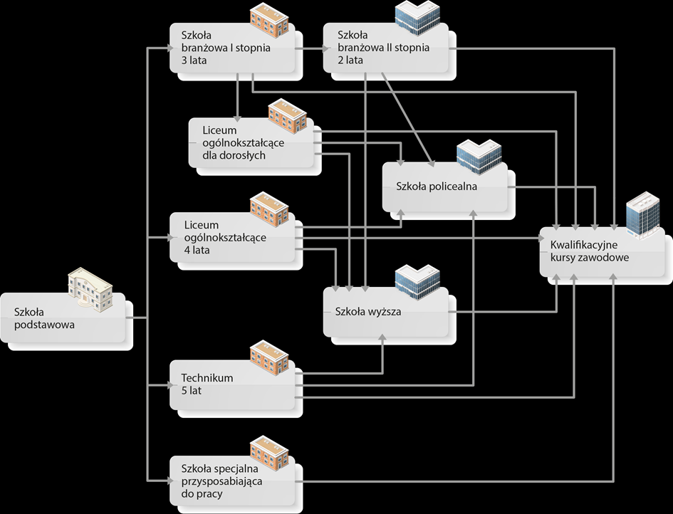

Slide 3
Branżowa szkoła I stopnia
Jeżeli chcesz się dostać do branżowej szkoły I stopnia musisz:
– ukończyć szkołę podstawową,
– złożyć świadectwo ukończenia szkoły podstawowej,
– złożyć zaświadczenie o szczegółowych wynikach egzaminu ósmoklasisty,
– złożyć zaświadczenie lekarskie o braku przeciwwskazań zdrowotnych do
podjęcia praktycznej nauki zawodu.

Slide 4
W przypadku większej liczby kandydatów niż miejsc w szkole w trakcie rekrutacji brane są pod uwagę:
wyniki egzaminu ósmoklasisty,
oceny na świadectwie ukończenia szkoły podstawowej z języka
polskiego i matematyki oraz z dwóch obowiązkowych zajęć
edukacyjnych ustalonych przez dyrektora szkoły jako brane pod uwagę
w trakcie rekrutacji,
świadectwo ukończenia szkoły z wyróżnieniem,
szczególne osiągnięcia wymienione na świadectwie, np. uzyskane
wysokie miejsca w konkursach wiedzy, artystycznych i sportowych,
aktywność społeczna, np. wolontariat.
Rekrutacja odbywa się drogą internetową.

Slide 5
Czego będziesz się uczyć?
W trakcie 3-letniej nauki:
– przedmiotów ogólnokształcących na poziomie podstawowym,
– przedmiotów zawodowych.
Praktyczna nauka zawodu odbywa się u pracodawcy lub
w warsztatach szkolnych.

Slide 6
Jakie wykształcenie zdobędziesz?
Uzyskasz wykształcenie zasadnicze branżowe i otrzymasz świadectwo
ukończenia branżowej szkoły I stopnia.
Po zdaniu egzaminu potwierdzającego kwalifikacje w zawodzie, który składa się:
– z części pisemnej,
– części praktycznej,
otrzymasz świadectwo potwierdzające kwalifikację w (danym) zawodzie.
Jeśli uzyskałeś wykształcenie branżowe i świadectwo potwierdzające
kwalifikację wyodrębnioną w danym zawodzie, otrzymujesz dyplom
potwierdzający kwalifikacje zawodowe.

Slide 7
Co możesz robić dalej?
Po ukończeniu branżowej szkoły I stopnia możesz:
– rozpocząć pracę w zawodzie,
– uczyć się dalej w branżowej szkole II stopnia kształcącej w zawodzie, w którym jedną z kwalifikacji jest ta zdobyta w branżowej szkole I stopnia
– uczyć się dalej w liceum ogólnokształcącym dla dorosłych, a po zdaniu matury
możesz kontynuować kształcenie na studiach wyższych,
– zdobywać nowe kwalifikacje w ramach: kwalifikacyjnych kursów zawodowych,
kursów umiejętności zawodowych, kursów kompetencji ogólnych i innych kursów
umożliwiających uzyskiwanie i uzupełnianie wiedzy, umiejętności i kwalifikacji
zawodowych w instytucjach kształcenia dorosłych.

Slide 8
Branżowa szkoła II stopnia
Jeżeli chcesz się dostać do branżowej szkoły II stopnia musisz:
– ukończyć branżową szkołę I stopnia w roku szkolnym poprzedzającym rozpoczęcie nauki w branżowej szkole II stopnia,
– złożyć świadectwo ukończenia branżowej szkoły I stopnia,
– złożyć zaświadczenie o zawodzie nauczanym w branżowej szkole I stopnia,
w którym wyodrębniono kwalifikację wspólną dla zawodu nauczanego w ukończonej
branżowej szkole I stopnia oraz w branżowej szkole II stopnia, do której ubiegasz się o przyjęcie,
– złożyć zaświadczenie lekarskie o braku przeciwwskazań zdrowotnych do podjęcia praktycznej nauki zawodu

Slide 9
W przypadku większej liczby kandydatów niż miejsc w szkole w trakcie rekrutacji brane są pod uwagę:
-oceny na świadectwie ukończenia branżowej szkoły I stopnia z języka
polskiego i matematyki oraz dwóch obowiązkowych zajęć edukacyjnych
ogólnokształcących ustalonych przez dyrektora szkoły jako brane pod
uwagę w trakcie rekrutacji,
– świadectwo ukończenia branżowej szkoły I stopnia z wyróżnieniem,
– szczególne osiągnięcia wymienione na świadectwie, np. uzyskane
wysokie miejsca w konkursach wiedzy, artystycznych i sportowych,
aktywność społeczna, np. wolontariat.
Rekrutacja odbywa się drogą internetową

Slide 10
Czego będziesz się uczyć?
W trakcie 2-letniej nauki:
– przedmiotów ogólnokształcących na poziomie podstawowym,
– przedmiotów zawodowych,
Praktyczna nauka zawodu odbywa się u pracodawcy lub w warsztatach szkolnych

Slide 11
Jakie wykształcenie zdobędziesz?
Uzyskasz wykształcenie średnie branżowe i otrzymasz świadectwo ukończenia branżowej szkoły II stopnia.
Po ukończeniu szkoły możesz przystąpić do egzaminu maturalnego (na poziomie podstawowym) z następujących przedmiotów:
– język polski, matematyka, język obcy,
– dodatkowo, przystąpisz, także do egzaminu potwierdzającego kwalifikację w danym zawodzie i otrzymasz świadectwo dojrzałości
Po zdaniu egzaminu potwierdzającego kwalifikację w zawodzie, który
składa się:
– z części pisemnej,
– części praktycznej,
otrzymasz świadectwo potwierdzające kwalifikację w danym zawodzie.
Jeśli uzyskałeś wykształcenie średnie i świadectwa potwierdzające
wszystkie kwalifikacje wyodrębnione w danym zawodzie, otrzymujesz
dyplom potwierdzający kwalifikacje zawodowe w zawodzie na poziomie technika

Slide 12
Co możesz robić dalej?
Po ukończeniu branżowej szkoły II stopnia możesz:
– rozpocząć pracę w zawodzie,
– po zdaniu egzaminu maturalnego możesz kontynuować kształcenie na studiach wyższych,
– zdobywać nowe kwalifikacje w ramach: kwalifikacyjnych kursów
zawodowych, kursów umiejętności zawodowych, kursów kompetencji
ogólnych i innych kursów umożliwiających uzyskiwanie i uzupełnianie
wiedzy, umiejętności i kwalifikacji zawodowych w instytucjach kształcenia dorosłych.

Slide 13
Liceum ogólnokształcące 4 lata
Jeżeli chcesz się dostać do liceum musisz:
– ukończyć szkołę podstawową,
– złożyć świadectwo ukończenia szkoły podstawowej,
– złożyć zaświadczenie o szczegółowych wynikach egzaminu ósmoklasisty.

Slide 14
W przypadku większej liczby kandydatów niż miejsc w szkole w trakcie rekrutacji brane są pod uwagę
W przypadku większej liczby kandydatów niż miejsc w szkole w trakcie
rekrutacji brane są pod uwagę:
– wyniki egzaminu ósmoklasisty,
– oceny na świadectwie ukończenia szkoły podstawowej z języka polskiego
i matematyki oraz z dwóch obowiązkowych zajęć edukacyjnych ustalonych
przez dyrektora szkoły jako brane pod uwagę w trakcie rekrutacji,
– świadectwo ukończenia szkoły z wyróżnieniem,
– szczególne osiągnięcia wymienione na świadectwie, np. uzyskane wysokie
miejsca w konkursach wiedzy, artystycznych i sportowych, aktywność
społeczna, np. wolontariat.
Rekrutacja odbywa się drogą internetową

Slide 15
Czego będziesz się uczyć?
W trakcie 4-letniej nauki:
– przedmiotów ogólnych w zakresie podstawowym,
– 3 przedmiotów uzupełniających w wybranym przez Ciebie profilu
kształcenia w zakresie rozszerzonym.

Slide 16
Jakie wykształcenie zdobędziesz?
Uzyskasz wykształcenie średnie i otrzymasz świadectwo ukończenia liceum ogólnokształcącego.
Po zdaniu egzaminu maturalnego:
– pisemnego:
– z języka polskiego,
– z matematyki,
– z języka obcego nowożytnego (na poziomie podstawowym),
– i z co najmniej jednego, ale nie więcej niż sześciu wybranych przedmiotów dodatkowych
(na poziomie rozszerzonym),
– ustnego:
– z języka polskiego,
– języka obcego nowożytnego (bez określenia poziomu),
otrzymasz świadectwo dojrzałości

Slide 17
Co możesz robić dalej?
Po ukończeniu liceum możesz:
– kontynuować naukę w szkole wyższej,
– kształcić się zawodowo w szkole policealnej,
– pójść do pracy,
– zdobywać nowe kwalifikacje w ramach: kwalifikacyjnych kursów
zawodowych, kursów umiejętności zawodowych, kursów kompetencji
ogólnych i innych kursów umożliwiających uzyskiwanie i uzupełnianie wiedzy,umiejętności i kwalifikacji zawodowych w instytucjach kształcenia dorosłych

Slide 18
Technikum 5 lat
Jeżeli chcesz się dostać do technikum musisz:
– ukończyć szkołę podstawową,
– złożyć świadectwo ukończenia szkoły podstawowej,
– złożyć zaświadczenie o szczegółowych wynikach egzaminu ósmoklasisty,
– złożyć zaświadczenie lekarskie o braku przeciwwskazań zdrowotnych do podjęcia praktycznej nauki zawodu.

Slide 19
W przypadku większej liczby kandydatów niż miejsc w szkole w trakcie rekrutacji brane są pod uwagę
W przypadku większej liczby kandydatów niż miejsc w szkole w trakcie rekrutacji brane są pod uwagę:
– wyniki egzaminu ósmoklasisty,
– oceny na świadectwie ukończenia szkoły podstawowej z: języka
polskiego i matematyki oraz z dwóch obowiązkowych zajęć edukacyjnych
ustalonych przez dyrektora szkoły jako brane pod uwagę w trakcie
rekrutacji,
– świadectwo ukończenia szkoły z wyróżnieniem,
– szczególne osiągnięcia wymienione na świadectwie, np. uzyskane
wysokie miejsca w konkursach wiedzy, artystycznych i sportowych,aktywność społeczna, np. wolontariat.
Rekrutacja odbywa się drogą internetową.

Slide 20
Czego będziesz się uczyć?
W trakcie 5-letniej nauki:
– przedmiotów ogólnych w zakresie podstawowym,
– 2 przedmiotów w wybranym przez Ciebie profilu kształcenia
w zakresie rozszerzonym,
– przedmiotów uzupełniających,
– przedmiotów zawodowych.
Praktyczną naukę zawodu odbywasz w formie praktyki zawodowej
lub zajęć praktycznych.

Slide 21
Jakie wykształcenie zdobędziesz?
Uzyskasz wykształcenie średnie i otrzymasz świadectwo ukończenia
technikum.
Po zdaniu egzaminu potwierdzającego kwalifikacje w zawodzie, który
składa się:
– z części pisemnej,
– części praktycznej,
otrzymasz świadectwo potwierdzające kwalifikację w (danym)zawodzie.
Jeśli uzyskasz wykształcenie średnie i świadectwa potwierdzające obie
kwalifikacje wyodrębnione w danym zawodzie, otrzymujesz dyplom
potwierdzający kwalifikacje zawodowe.

Slide 22
Jakie wykształcenie zdobędziesz?
Po zdaniu egzaminu maturalnego:
– pisemnego:
– z języka polskiego,
– z matematyki,
– z języka obcego nowożytnego (na poziomie podstawowym),
– i z co najmniej jednego, ale nie więcej niż sześciu wybranych przedmiotów
dodatkowych (na poziomie rozszerzonym),
– ustnego:
– z języka polskiego,
– języka obcego nowożytnego (bez określenia poziomu).
otrzymasz świadectwo dojrzałości

Slide 23
Co możesz robić dalej?
Po ukończeniu technikum możesz:
– rozpocząć pracę w zawodzie,
– kontynuować naukę w szkole wyższej,
– kształcić się zawodowo w szkole policealnej,
– zdobywać nowe kwalifikacje w ramach: kwalifikacyjnych kursów
zawodowych, kursów umiejętności zawodowych, kursów kompetencji
ogólnych i innych kursów umożliwiających uzyskiwanie i uzupełnianie
wiedzy, umiejętności i kwalifikacji zawodowych w instytucjach kształcenia dorosłych.

Slide 24
Szkoła wyższa
Jeżeli chcesz się dostać do szkoły wyższej musisz:
– posiadać wykształcenie średnie i zdany egzamin maturalny,
– złożyć świadectwo dojrzałości,
– inne dokumenty wymagane przez daną uczelnię.
W trakcie rekrutacji brane są pod uwagę oceny z egzaminu maturalnego –według zasad przyjętych przez daną uczelnię.
Szkoła wyższa może też przeprowadzić własne egzaminy wstępne.

Slide 25
Czego będziesz się uczyć?
Uczysz się przedmiotów ściśle związanych z kierunkiem kształcenia.
Studia w formie stacjonarnej (dziennej) lub niestacjonarnej (zaocznej)
trwają:
– studia pierwszego stopnia 3–4 lata,
– studia drugiego stopnia 1,5–2 lata,
– jednolite studia magisterskie 4,5–6 lat,
– studia trzeciego stopnia (doktoranckie) 2–4 lata,
– studia podyplomowe (co najmniej 2 semestry).

Slide 26
Jakie wykształcenie zdobędziesz?
Uzyskasz wykształcenie wyższe.
– po studiach pierwszego stopnia po zdaniu egzaminu licencjackiego i/lub
obronie pracy licencjackiej otrzymasz tytuł licencjata lub inżyniera,
– w przypadku studiów drugiego stopnia i jednolitych studiów magisterskich
po zdaniu egzaminu magisterskiego i obronie pracy dyplomowej magisterskiej
uzyskujesz tytuł magistra lub magistra inżyniera,
– w przypadku studiów doktoranckich bronisz rozprawy doktorskiej i uzyskujesz
tytuł doktora,
– po ukończeniu studiów podyplomowych, złożeniu pracy końcowej lub
egzaminu końcowego otrzymujesz świadectwo ukończenia studiów
podyplomowych

Slide 27
Co możesz robić dalej?
Po ukończeniu szkoły wyższej możesz:
– pójść do pracy,
– uczyć się dalej w ramach: kwalifikacyjnych kursów zawodowych, kursów umiejętności zawodowych, kursów kompetencji ogólnych i innych kursów umożliwiających uzyskiwanie i uzupełnianie wiedzy, umiejętności i kwalifikacji zawodowych w instytucjach kształcenia dorosłych.

